Slide 1

Klaster rešenja kod Neo4j baze podataka
Aleksandar Cenić 1062

Slide 2
uvod
Baza podataka, kao što znamo, je jedna softverska komponenta u jednom računarskom sistemu, isto tako znamo da je brzina i sam rad softvera zavistan od hardvera na kome se izvršava. Iz same te zavisnosti softvera o hardveru, možemo reći da količina podataka koju baza može pohraniti direktno zavisi od kapaciteta masovne memorije raćunara na kome se nalazi.
Postavlja se pitanje: Kako prevazići hardverska ograničenja servera i izbeći najgori scenario? Odgovor leži u distribuiranim bazama podataka.

Slide 3
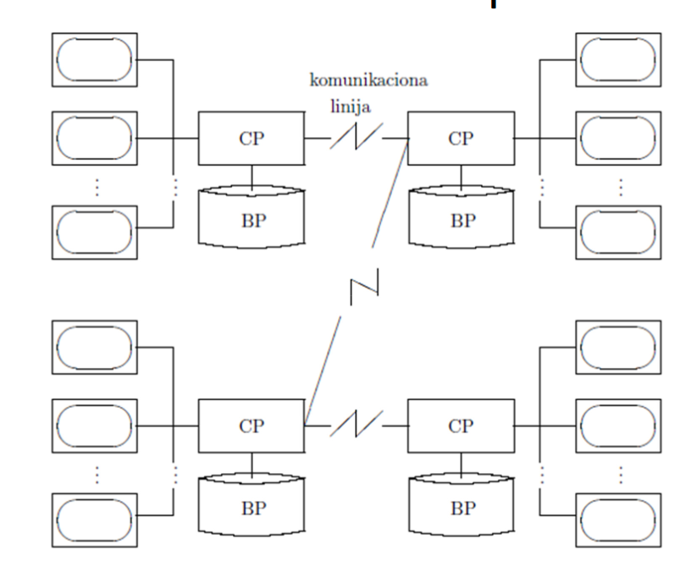
DISTRIBIRANE BAZE PODATAKA
Distribuirana baza podataka, je baza podataka pohranjena na više lokacija koje su povezane komunikacionom mrežom. Svaka lokacija u konunikacionoj mreži predstavlja server (čvor).
U svakom čvoru postoji lokalni sistem za upravljanje bazom podataka, koji zajedno pružaju takav servis da korisnik sa bilo kog čvora može da pristupi podacima u bilo kojoj lokalnoj bazi.

Slide 4
Principi distribucije
lokalna autonomija svakog čvora - U svakom čvoru lokalna baza podataka može da se koristi kao da nije deo distribuirane baze,
nepostojanja centralnog čvora distribuirane baze podataka - Svi čvorovi u distribuiranoj bazi podataka su ravnopravni. Postojanje centralnog čvora u velikoj meri bi degradiralo pouzdanost i raspoloživost distribuirane baze podataka. Otkaz centralnog čvora doveo bi do otkaza celokupnog sistema,
transparentnost distribucije, odnosno sakrivanje detalja distribucije od korisnika - Korisnik treba da jednostavno koristi distribuiranu BP na isti način na koji koristi i centralizovanu, bez znanja o tome kako je distribucija podataka fizički izvedena.

Slide 5
DISTRIBIRANE BAZE PODATAKA prednosti
Povećana pouzdanost i raspoloživost: pouzdanost se najopštije definiše kao verovatnoća da sistem radi u nekom trenutku vremena. Raspoloživost se definiše kao verovatnoća da će sistem biti stalno operativan u nekom intervalu vremena. U distribuiranom sistemu postoji više SUBP. Ako jedan otkaze, ostali još uvek rade, pa je pouzdanost i raspoloživost ovakvog sistema veća, pogotovo ako se u više čvorova čuvaju replikacije cele ili delova distribuirane baze podataka.
Poboljšane performanse sistema: fragmentacija podataka grupiše podatke na lokacije u kojima se najviše koriste. Lokalni upiti i transakcije pristupaju podacima u lokalnoj bazi koja je manja nego odgovarajuća centralizovana. Operacije nad lokalnim bazama se odvijaju paralelno. Svaki lokalni SUBP obrađuje konkurentno manji broj transakcija nego odgovarajući centralizovani SUBP.
jednostavniji rast sistema: očigledno je da se u distribuiranoj bazi podataka može jednostavnije ostvariti rast sistema bilo proširivanjem lokalnih baza podataka, bilo dodavanjem novog čvora sa novim SUBP.

Slide 6
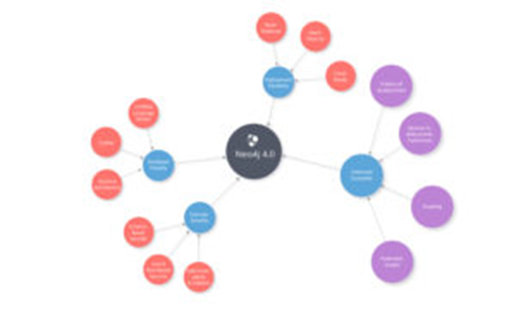
Distributivnost Neo4j baze podataka
Neo4j je vodeća baza podataka na tržištu kada su u pitanju graf baze podataka, sa 17 godina development-a i mnogobrojnim open-source korisnicima. Neo4j baza podataka imala jedno veliko ograničenje u pogledu prilagodljivosti, esencijalno je bila ograničena na izvršenje na samo jednom serveru. Uz nekoliko rešenja, kao što su, high availability, i causal klaster rešenja, Neo4j baza podataka nije u potpunosti postala distributivna.

Slide 7
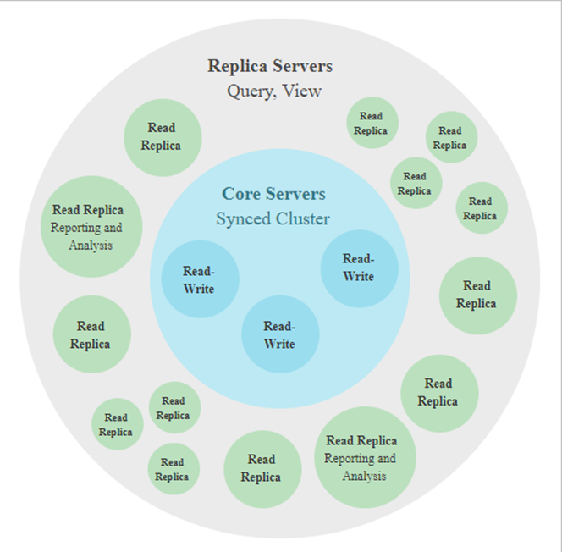
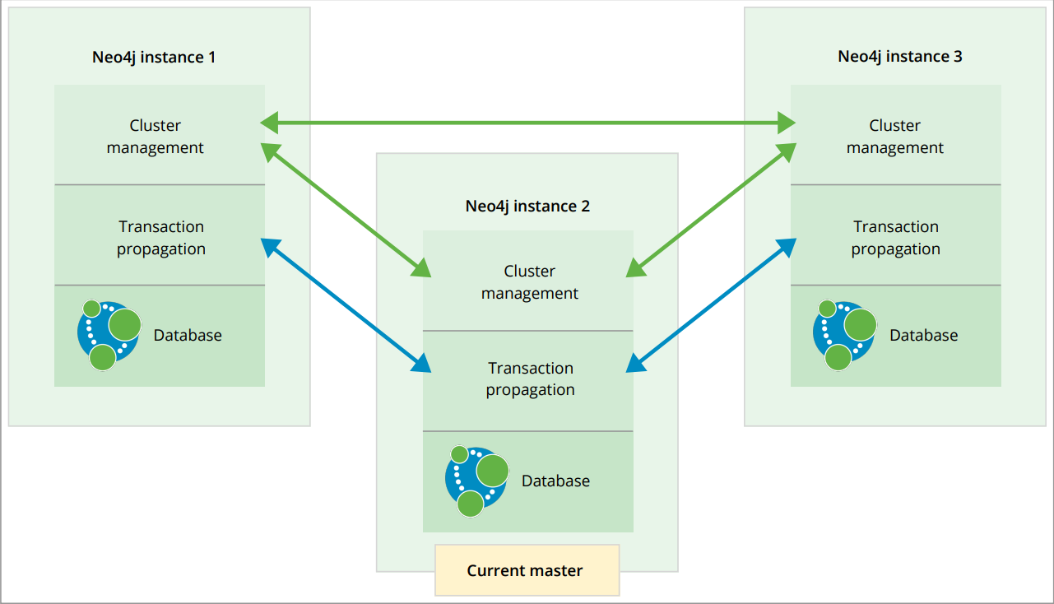
Klaster rešenja kod neo4j baze podataka
Neo4j High Availability klaster
Kauzalni klaster
High Availability klister kod Neo4j-a organizovan je kao master-slave arhitektura. Ova arhitektura se sastoji od jedne master instance i nula ili više slave instanci.
Neo4j arhitektura kauzalnog klastera sastoji se od dve komponente:
• Core servera
• Replika za čitanje

Slide 8
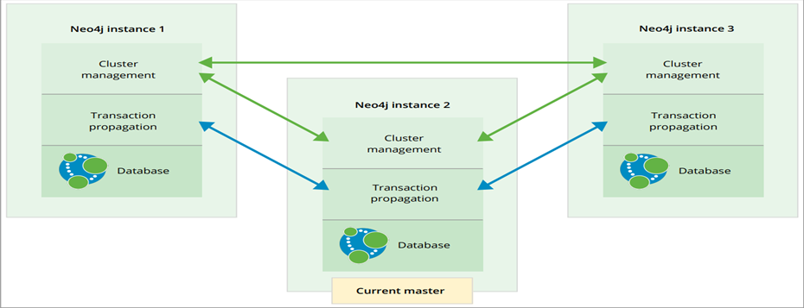
Neo4j High Availability klaster
Svaka od instanci u klasteru sadrži celukupnu kopiju podataka u njihovoj lokalnoj bazi podataka. Jedna od osnovnih kofiguracija HA klastera sastoji se od tri instance, jednom master i dve slave instance.

Slide 9
Neo4j High Availability klaster
Svaka od instanci u klasteru sadrži logiku potrebnu za kordinisanje sa ostalim članovima klastera za replikaciju podataka i management.

Slide 10
Neo4j High Availability klaster
Propagiranje transakcije: Kada se transakcije za upis vrše direktno na master instanci, izvršiće se kao da instanca nije u kalster modu. Ako se uspešno izvrši, biće prosleđena konfigurisanom broju slave instanci.
Kada se trasakcije upisa vrše na slave instanci, svaka operacija će biti sinhronizovana sa master instancom. Lock će biti na obe strane i kod slave i kod master instance.
Kada se transakcija potvrdi, prvo će biti potvrđena na master, pa ako je uspešno potvrđena, potvrdiće se i na slave instanci. Da bi se osigurala koenzistentnost, slave instaca mora biti sinhronizovana sa masterom pre nego što započne operaciju upisa.

Slide 11
Neo4j High Availability klaster
Okazivanje: Ako u nekom lučaju master instanca otkaže, drugi član biće izabran i preći iz slave-a u master, nakon dostignutog kvoruma. Kada se instanca preobrati u master, obavestiće sve članove klastera.

Slide 12
Neo4j High Availability klaster
Kvorum: Klaster mora imati kvorum kako bi mogao izabrati novu master instancu.Kvorum je postignut kada više od 50% članova klastera aktivno.

Slide 13
Neo4j High Availability klaster
Pravila izbora: Ako master instanca otkaže, ili je cold-start klastera, slave instanca sa najvišim ID-jem potvrđene transakcije biće izabran za novu master instancu. Ovo pravilo osigurava da će slave instanca sa najažurnijom bazom podataka biti izabran za master instancu.

Slide 14
Neo4j High Availability klaster grananje
Događa se ponovni izbor master-a i stari master ima jednu ili više izvršenih transakcija koje
slave nisu primili pre nego što je umro. Ova vrsta grananja je štetna i zahteva akciju.
Baza podataka najbolje koristi situaciju stvaranjem direktorijuma sa sadržajem baze podataka
datoteke od pre grananja kako bi se mogla pregledati i rešiti situacija. Podaci
pri normalnim operacijama ne dolaze do grananja.

Slide 15
Kauzalni klaster
Neo4j kauzalni klaster obezbeđuje tri glavne karakteristike, a to su:
Sigurnost: Core serveri obezbeđuju platformu tolerantnu na greške za procesiranje transakcija koja je dostupna sve dok većina Core servera funkcioniše.
Skalabilnost: Replike za čitanje pružaju masivno skalabilnu platformu za graf upite što omogućava izvršavanje veoma velika opterećenja na širokim topologijama.
Uzročna koenzistencija: Kada se pozove, klijentska aplikacija garantuje da pročita barem sopstveni zapis.
Ovo sve zajedno, omogućava krajnjem korisniku sistema da bude potpuno funkcionalan, da upisuje i čita iz baze u slučaku višestrukih kvarova hardvera i mreže.

Slide 16
Kauzalni klaster
Core server
Replika za čitanje
Glavna odgovornost core servera je zaštita podataka. Core server to postižu repliciranjem svih transakcija koristeći Raft protokol. Raft osigurava da su podaci bezbedni i trajni pre nego što potvrde predaju transakcije aplikaciji krajnjeg korisnika. U praksi to znači da kada je većina Core servera u klasteru (N / 2 + 1) prihvatila transakciju, sigurno je potvrditi predati aplikaciji krajnjeg korisnika.
Glavna odgovornost Replika za čitanje je da skaliraju opterećenje grafa. Replike za čitanje se ponašaju kao cache za graf podatke na kojima su Core serveri u potpunosti sposobni da izvrše proizvoljne (samo za čitanje) upite i postupke.

Slide 17
Kauzalni vs HA klaster

Slide 18

Docker
Docker slika i kontejner:Docker je jedna od novih tehnologija koja nam omogućava da različite aplikacije pokrećemo izolovano. Kod docker-a, svaka aplikacija je predstavljena uz pomoć docker slike. Pokretanje svake aplikacije preko docker slike zahteva kreiranje docker kontejnera. Docker slika je zapravo kolekcija fajlova i meta podataka. Tehnički fajlovi predstavljaju koren fajil sistema kontejnera.

Slide 19
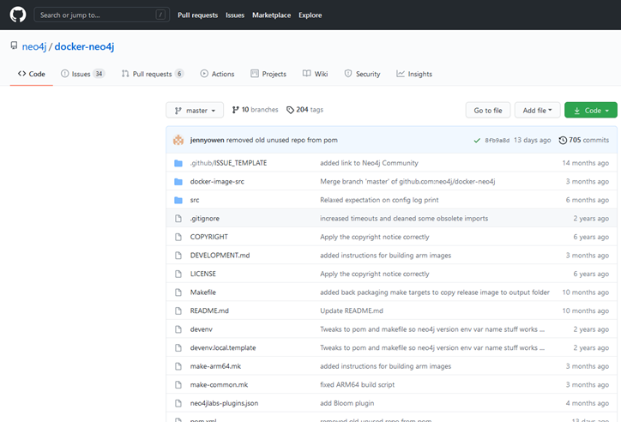
Postavljanje klastera
Docker slike i yml fajlove preuzećemo sa zvaničnog Neo4j github repozitorijuma: https://github.com/neo4j/docker-neo4j.

Slide 20
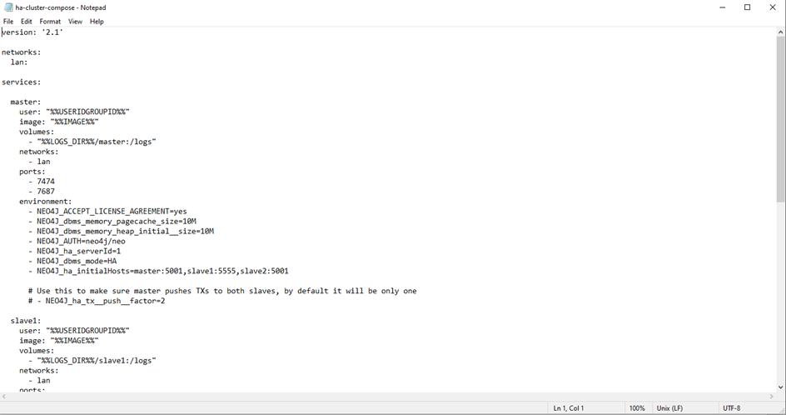
Postavljanje HA klastera
Yml fajil koji nam je potreban nalazi se u src/test/resources. To je fajil ha-cluster-compose.yml. Pre pokretanja moramo izvršiti male korekcije u ovom fajlu.

Slide 21
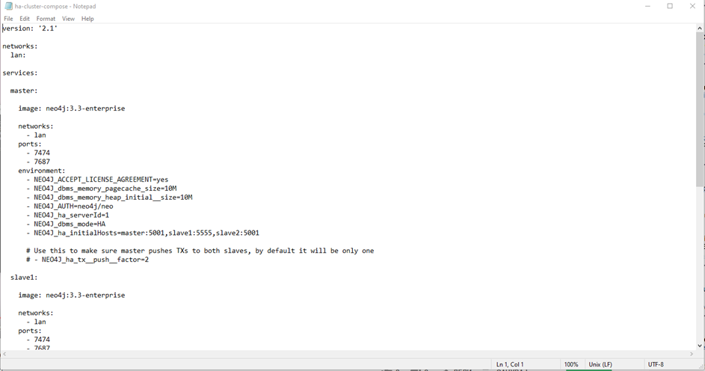
Postavljanje HA klastera
Kao što vidimo svaki član klastera tj. instanca je konfigurisana zasebno. Moraćemo da uklonimo celo volumes i user polje za svaku instancu i promeniti image parametar na verziju neo4j baze koju će skinuti kao sliku

Slide 22
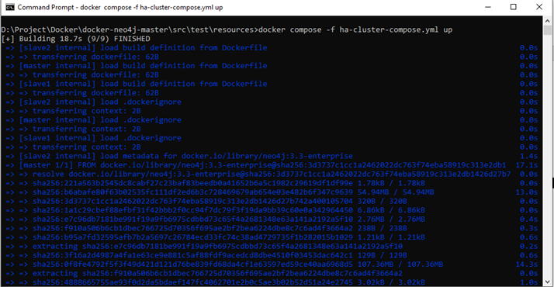
Postavljanje HA klastera
Koristićemo Neo4j verziju: neo4j:3.3-enterprise. U direktorijumu gde se nalazi yml fajil iz komandne linije pokrećemo komandu: docker-compose -f ha-cluster-compose.yml up

Slide 23
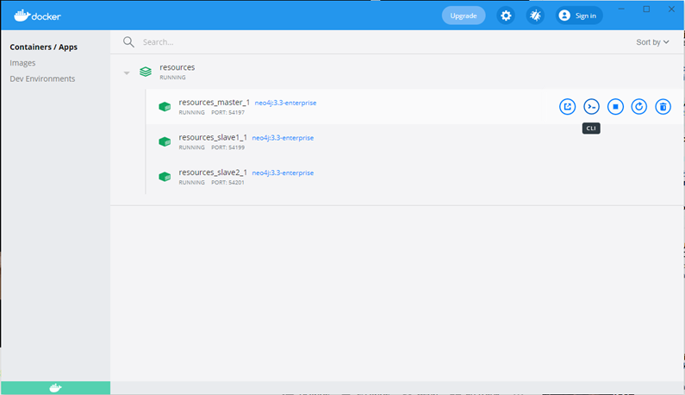
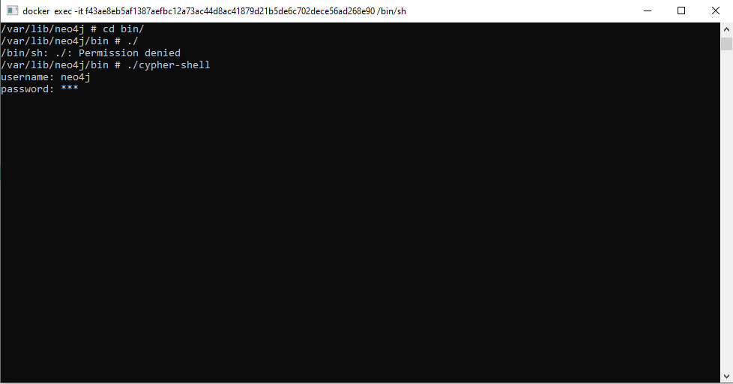
Postavljanje HA klastera
Sada ćemo preko konzole pristupiti master instanci klastera i ulogovati se na neo4j server.
Ulogujemo se sa username: neo4j i passwordom: neo.

Slide 24
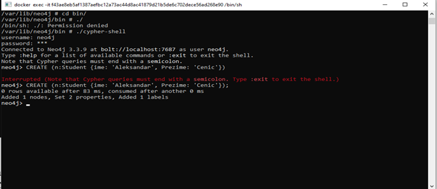
Postavljanje HA klastera
Sada ćemo da kreiramo jedan čvor upitom: CREATE (n:Student {ime: 'Aleksandar', Prezime: 'Cenic'});.

Slide 25
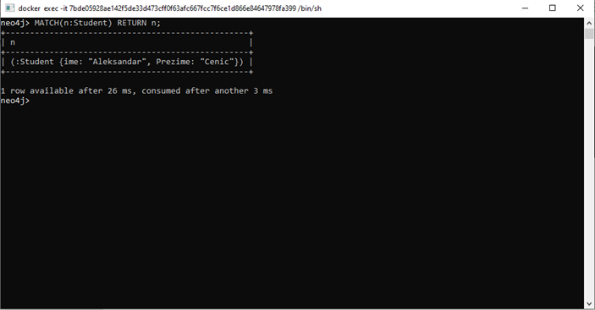
Postavljanje HA klastera
Sada ćemo se logovati na jednu od slave instanci i da li ona sada poseduje ovaj čvor.

Slide 26
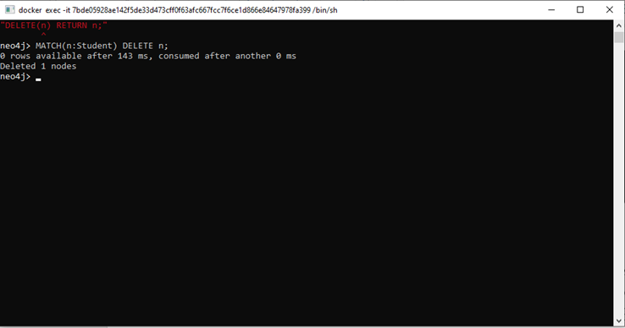
Postavljanje HA klastera
Čvor postoji i u bazi slave instance, znači da je transakcija uspešno potvrđena na obe instance. Hajdemo sada da na slave instanci obrišemo čvor, a potom pogledamo na master instanci šta će se dogoditi. Koristimo upit MATCH(n:Student) DELETE n;

Slide 27
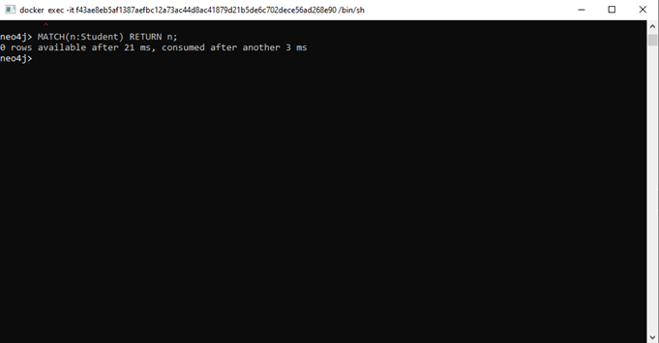
Postavljanje HA klastera
Vidimo da sada nema čvora ni na master instanci.

Slide 28
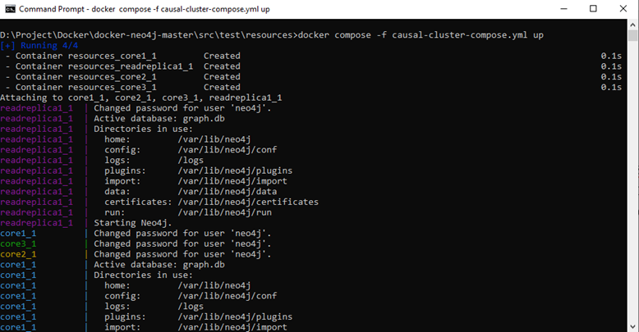
Postavljanje Kauzalnog klastera
Sada ćemo podići kauzalni klaster. Yml fajil koji nam je zato potreban nalazi se u istom direktorijumu: src/test/resources. To je fajil: causal-cluster-compose.yml. Takođe vršimo ispravku fajla kao i u prethodnom slučaju i koristimo sliku: neo4j:3.3-enterprise. Klaster podižemo komandom: docker compose -f causal-cluster-compose.yml up.

Slide 29
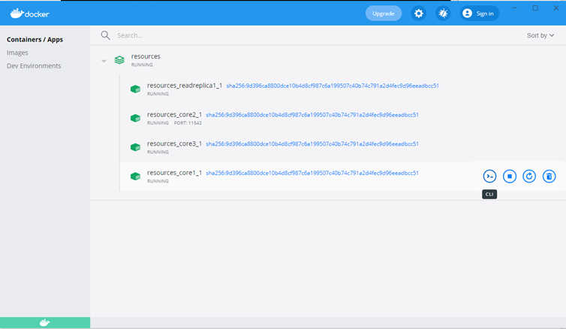
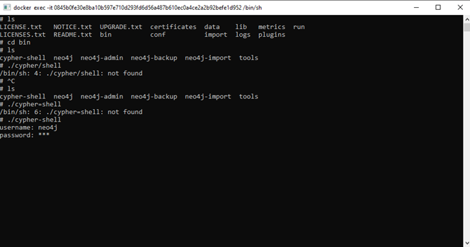
Pristupićemo prvoj Core instanci putem komandne linije.
Logujemo se na prvu Core instancu sa istim username-om i passwordom ne4j neo.

Slide 30
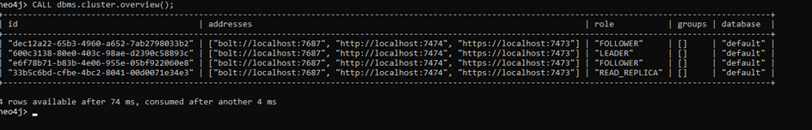
Postavljanje Kauzalnog klastera
Sada ćemo kao i u predhodnom slučaju kreirati čvor, pa ćemo proveriti na ostalim Core instancama i na replici za čitanje. Pre toga ćemo komandom CALL dbms.cluster.overview() pogledati sastav klastera.

Slide 31
Postavljanje Kauzalnog klastera
Vidimo da imamo 3 Core instance i jednu instancu koja je replika za čitanje. Sada ćemo kreirati čvor upitom: CREATE (n:Student {ime: 'Aleksandar', Prezime: 'Cenic'});.

Slide 32
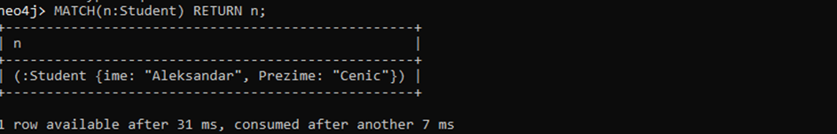
Postavljanje Kauzalnog klastera
Čvor je uspešno dodat. Pogledajmo sada kod replica instance.

Slide 33
Postavljanje Kauzalnog klastera
Pokušajmo sada da sa replike obrišemo ovaj čvor. Ta operacija trebala bi biti neuspešna jer je replika read-only instanca u klasteru.
Kako smo i rekli operacija nije uspela! Za razliku Od HA klister arhitekture gde smo mogli dodavati i brisati sa slave instance!

Slide 34
Hvala na pažnji!
Aleksandar cenic 1062

